Slide 1

Môn học:ĐẢM BẢO CHẤT LƯỢNG VÀ KIỂM THỬ PHẦN MỀM
Đề Tài: KIỂM THỬ TỔ HỢP PAIRWISE CHO HỆ THỐNG CÓ NHIỀU THAM SỐ CẤU HÌNH
GV hướng dẫn: Ts. Nguyễn Tiến Linh
Sinh viên: Triệu Trà My
Lớp :K58KTP
MSSV: K225480106102

Slide 2
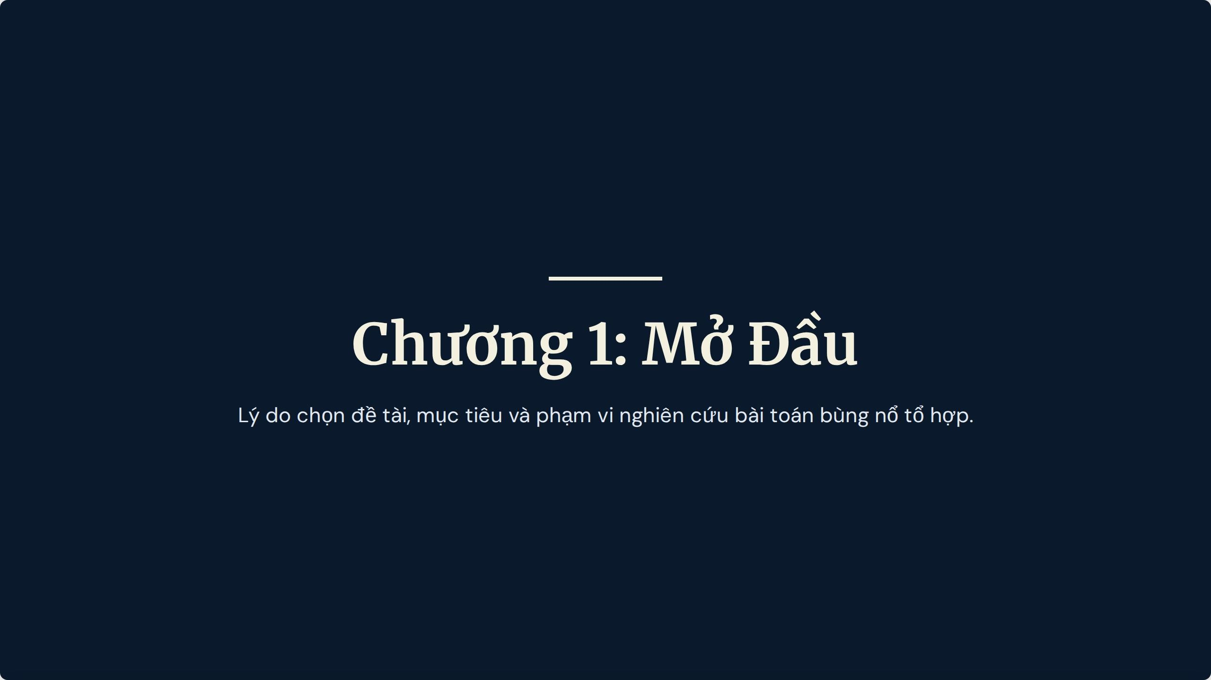

Slide 3
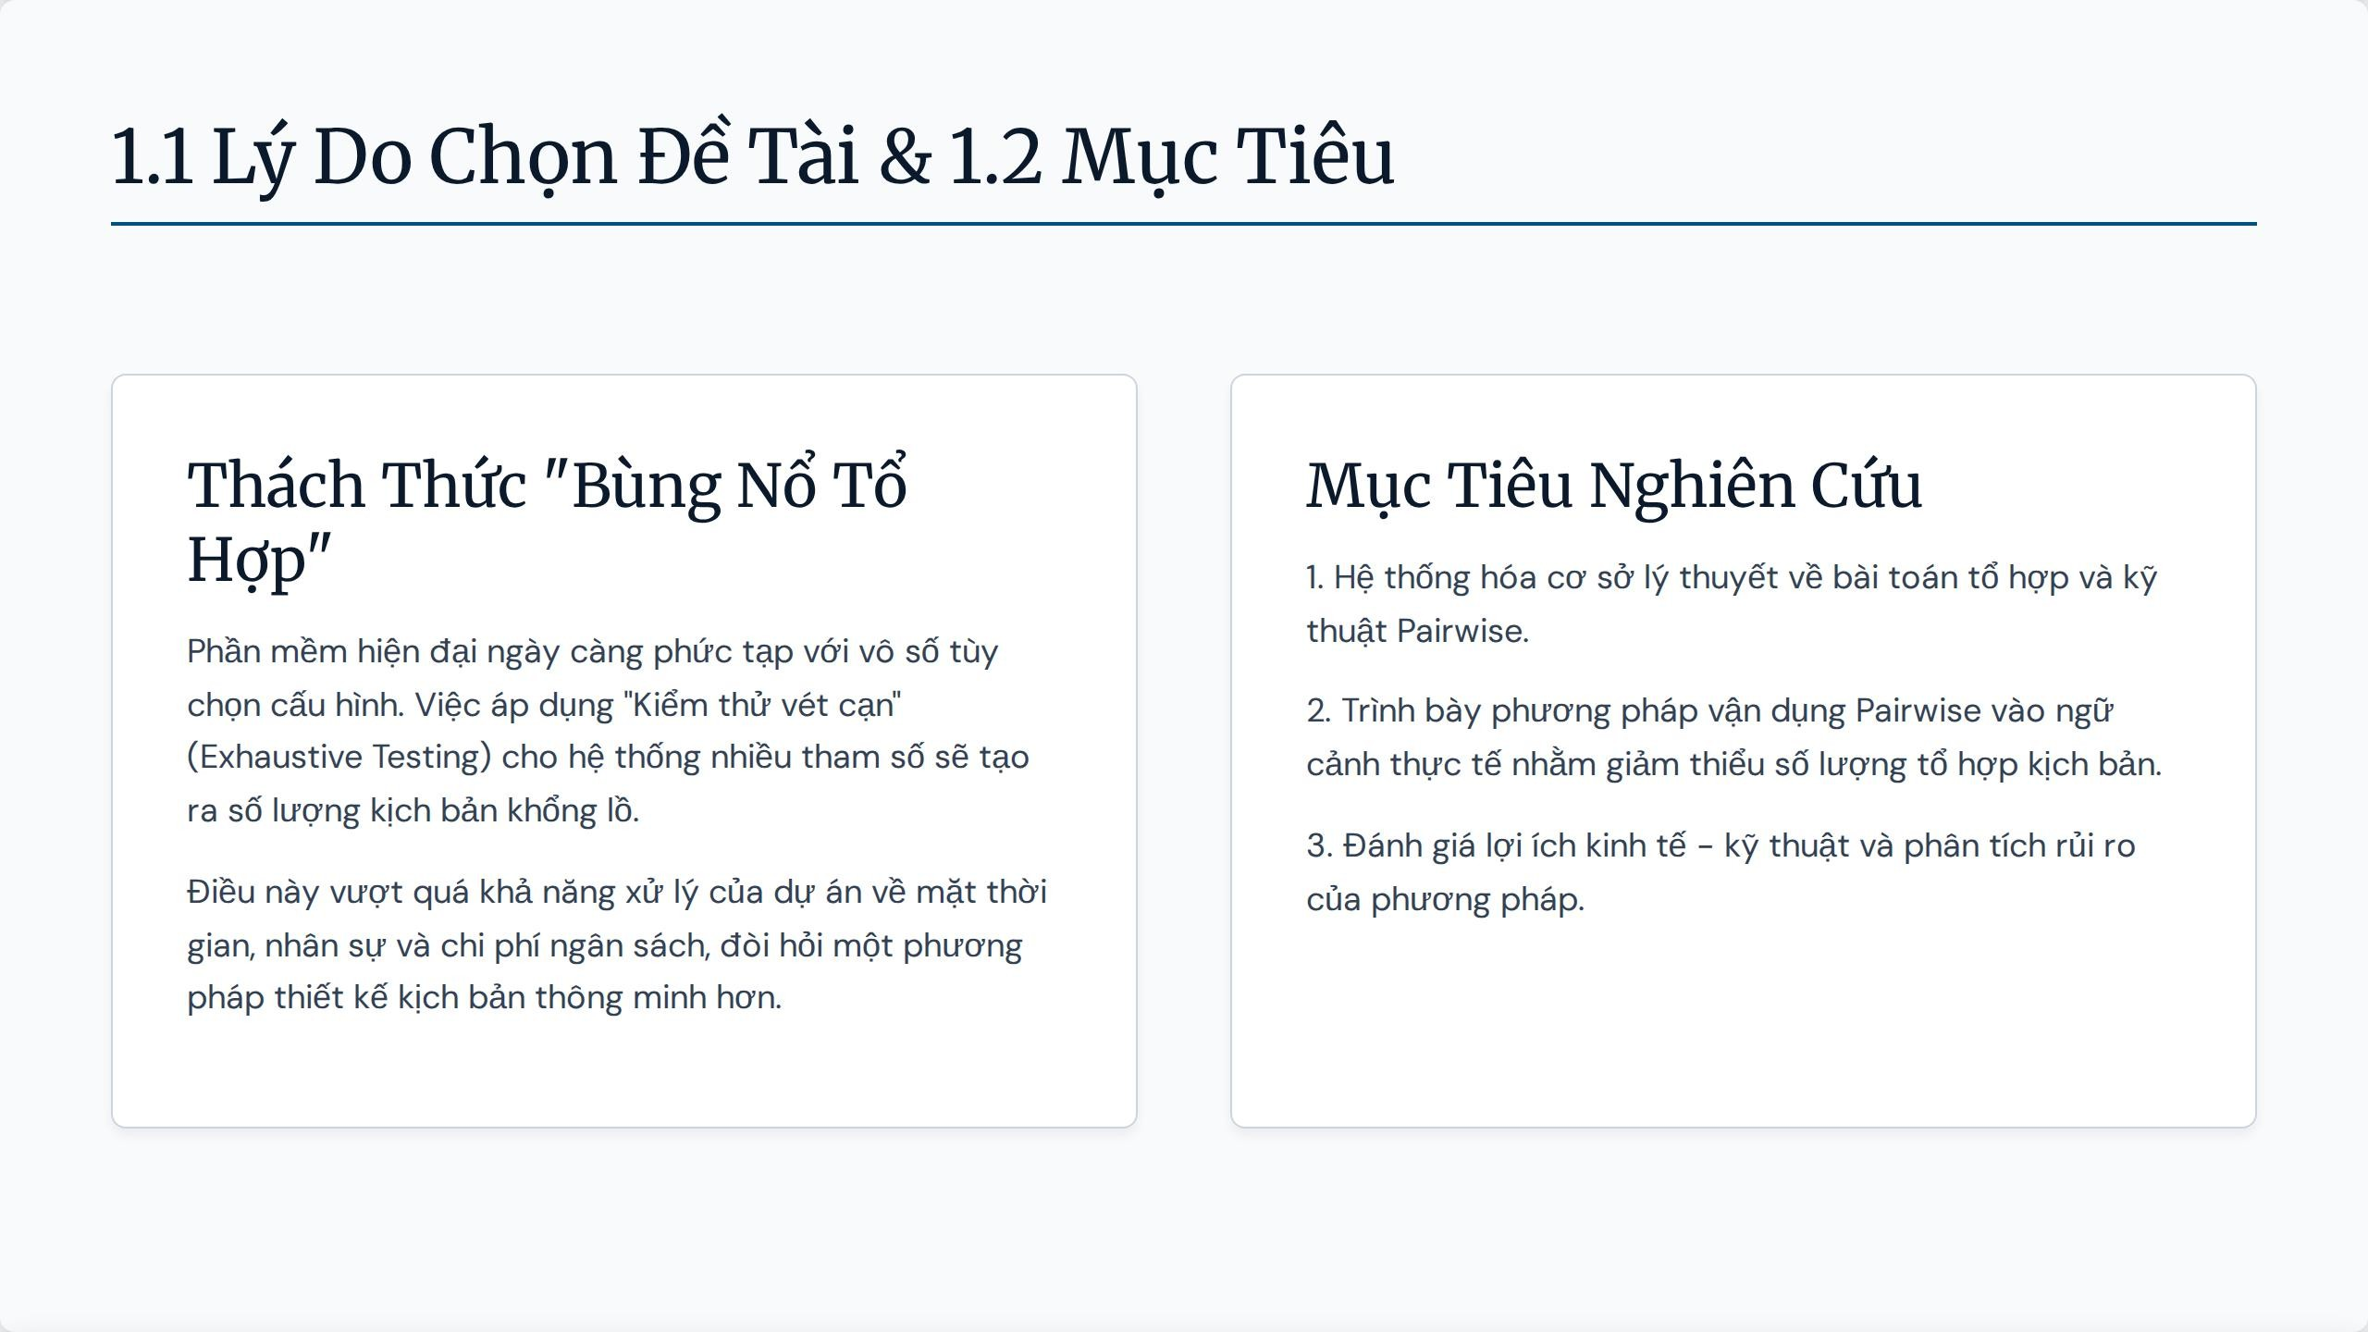

Slide 4
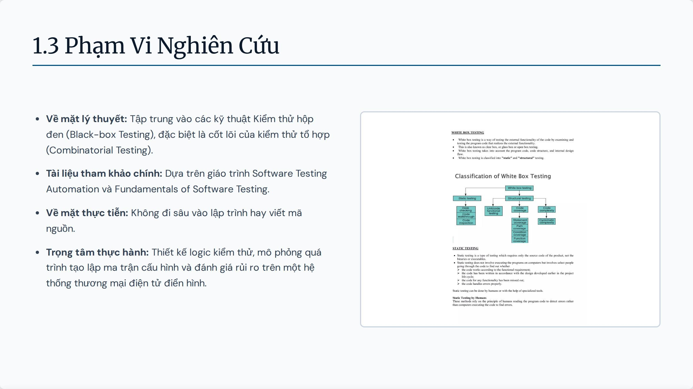

Slide 5
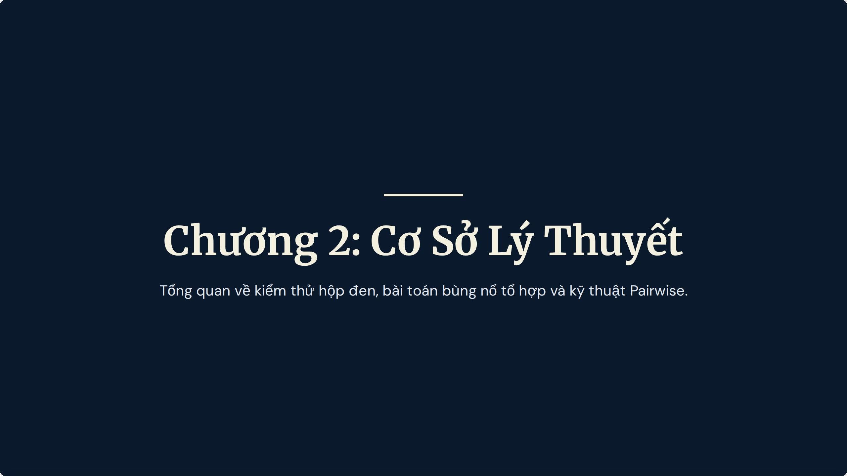

Slide 6
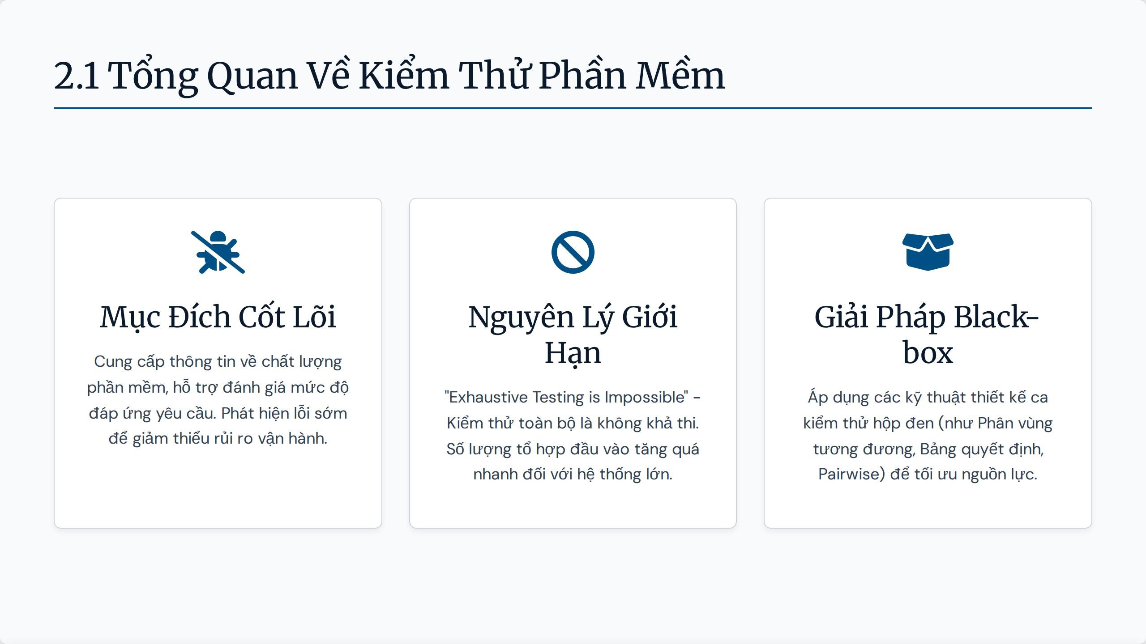

Slide 7
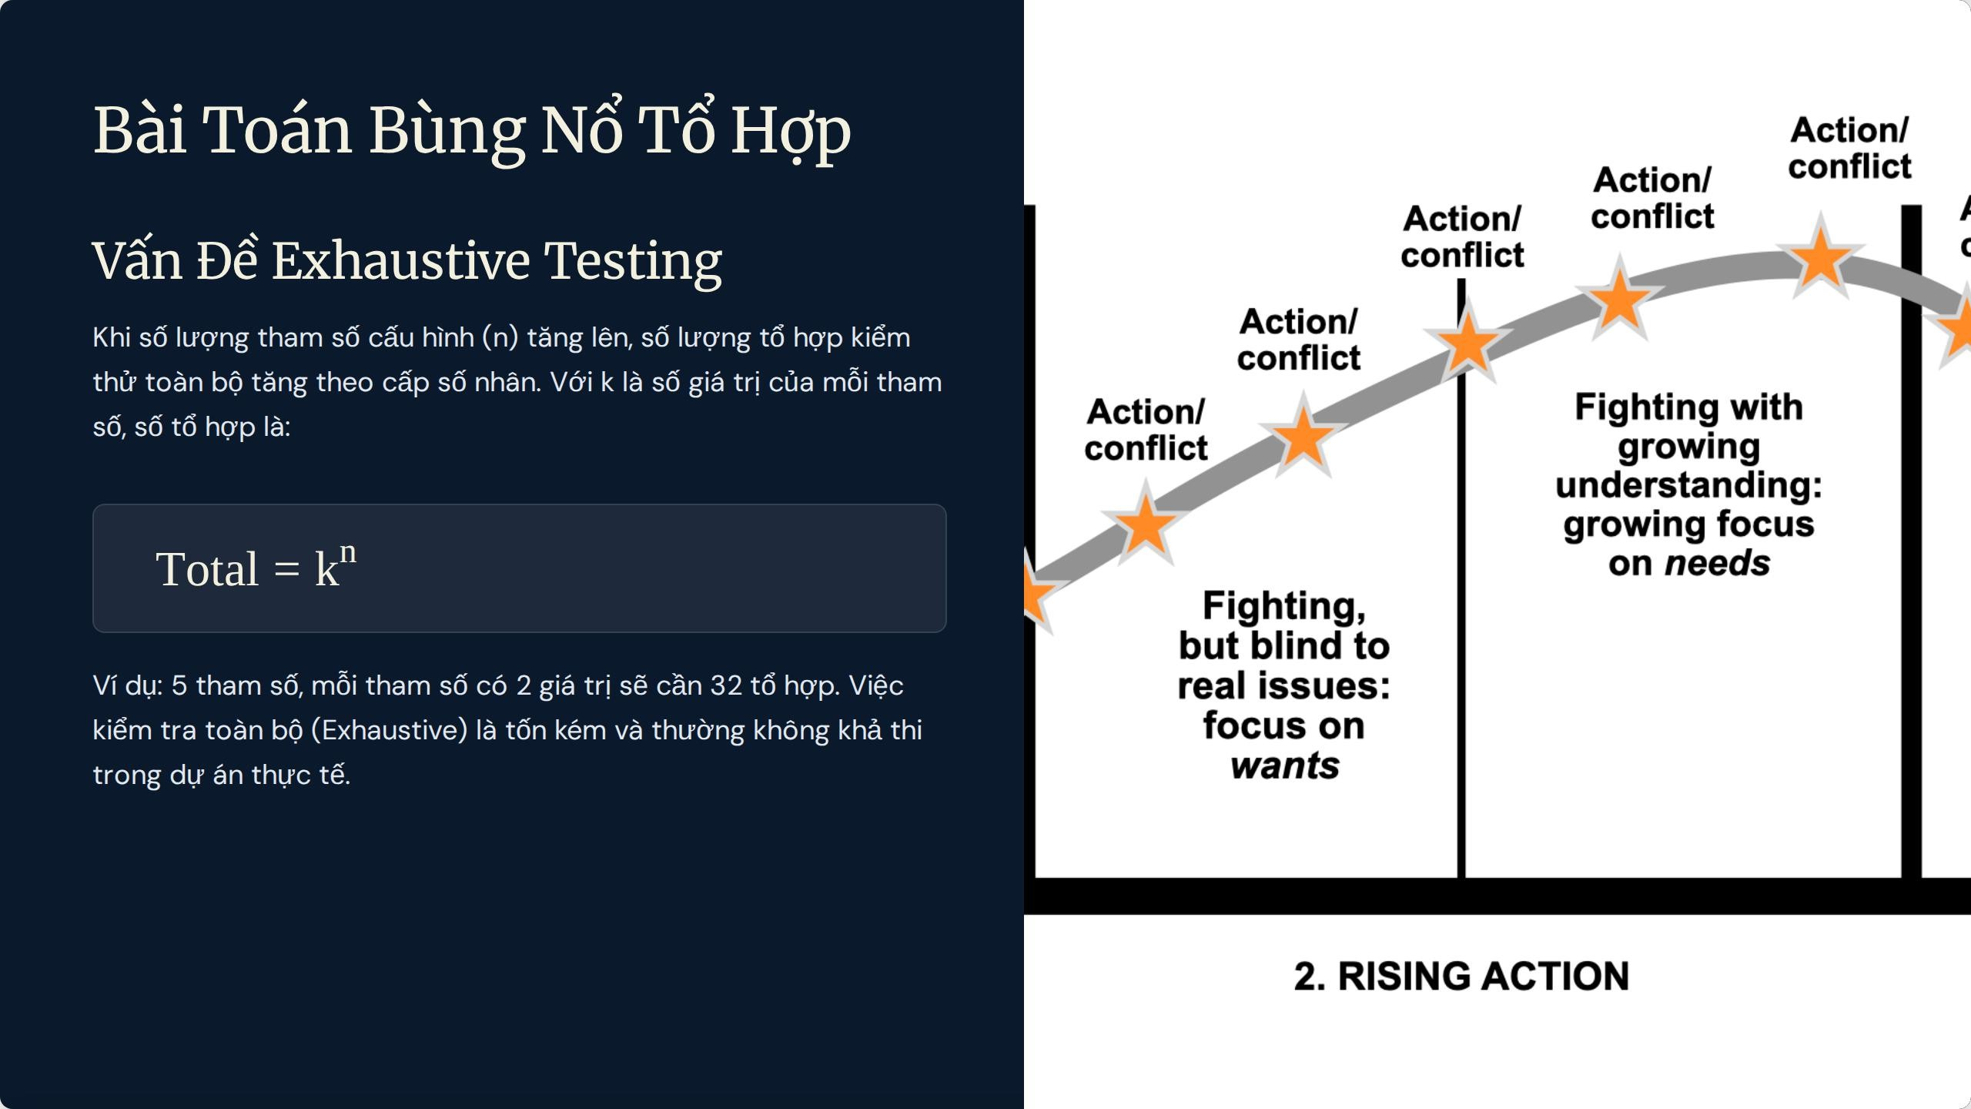

Slide 8
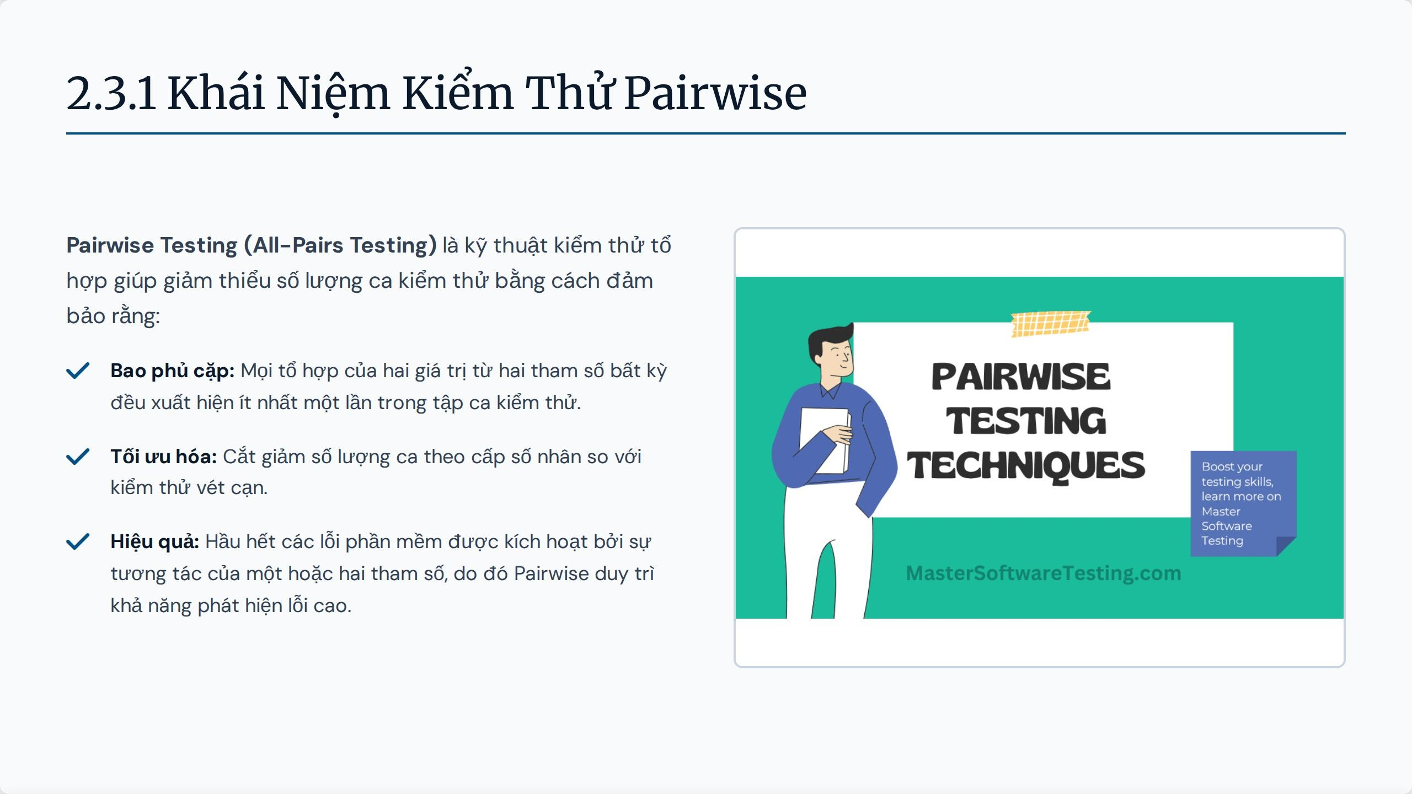

Slide 9
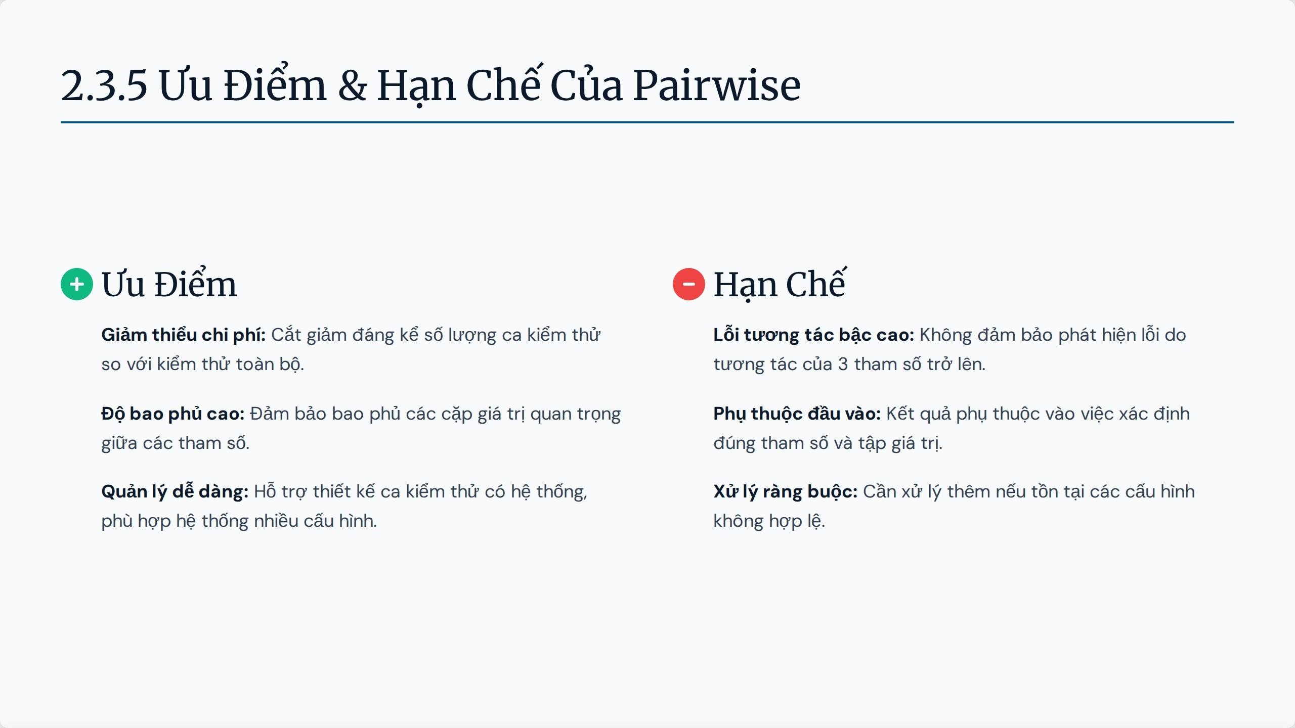

Slide 10
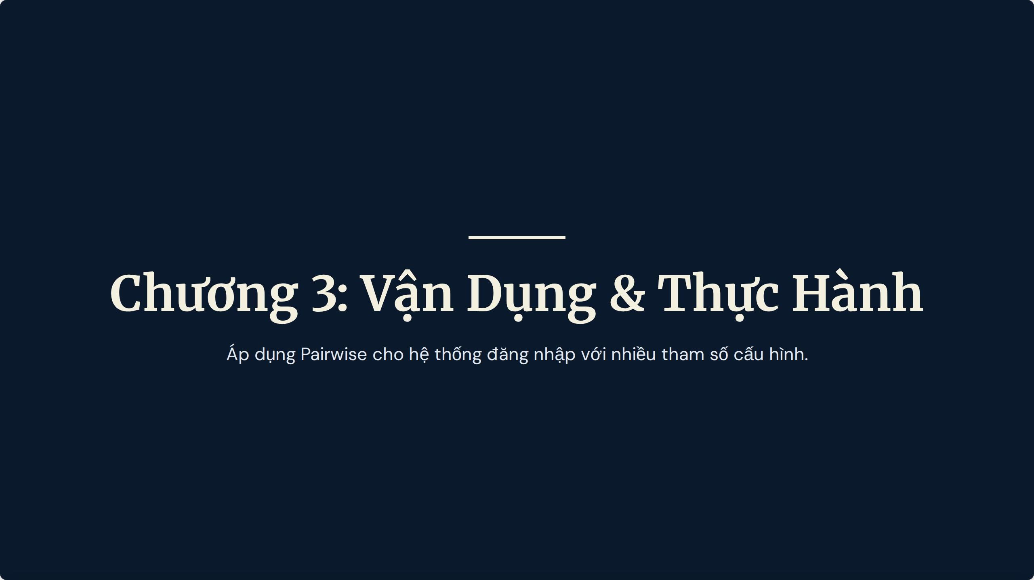

Slide 11
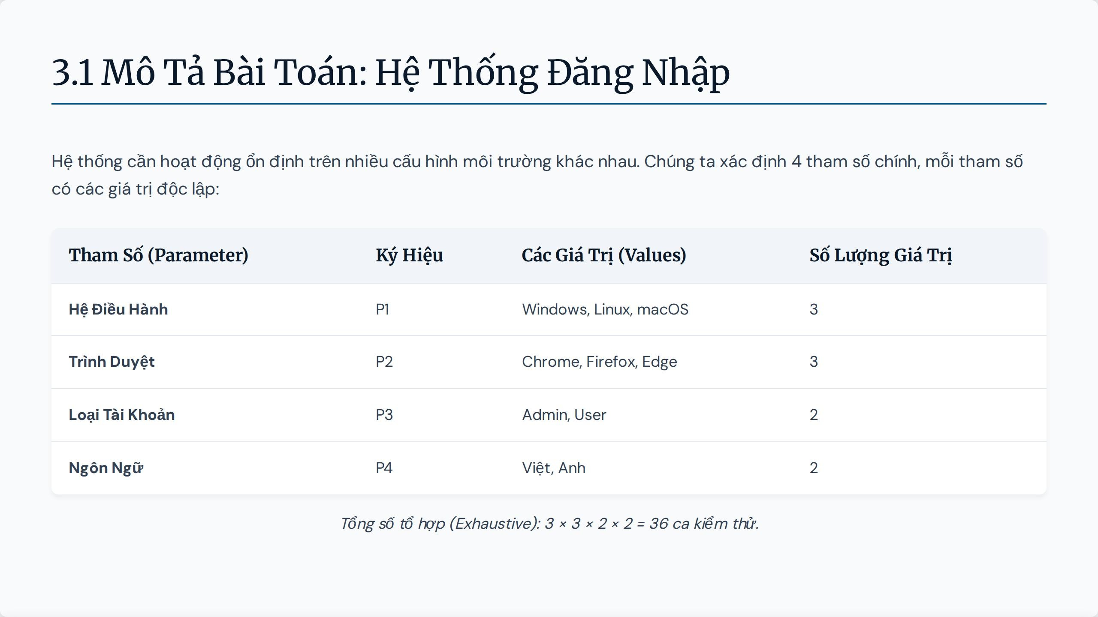

Slide 12
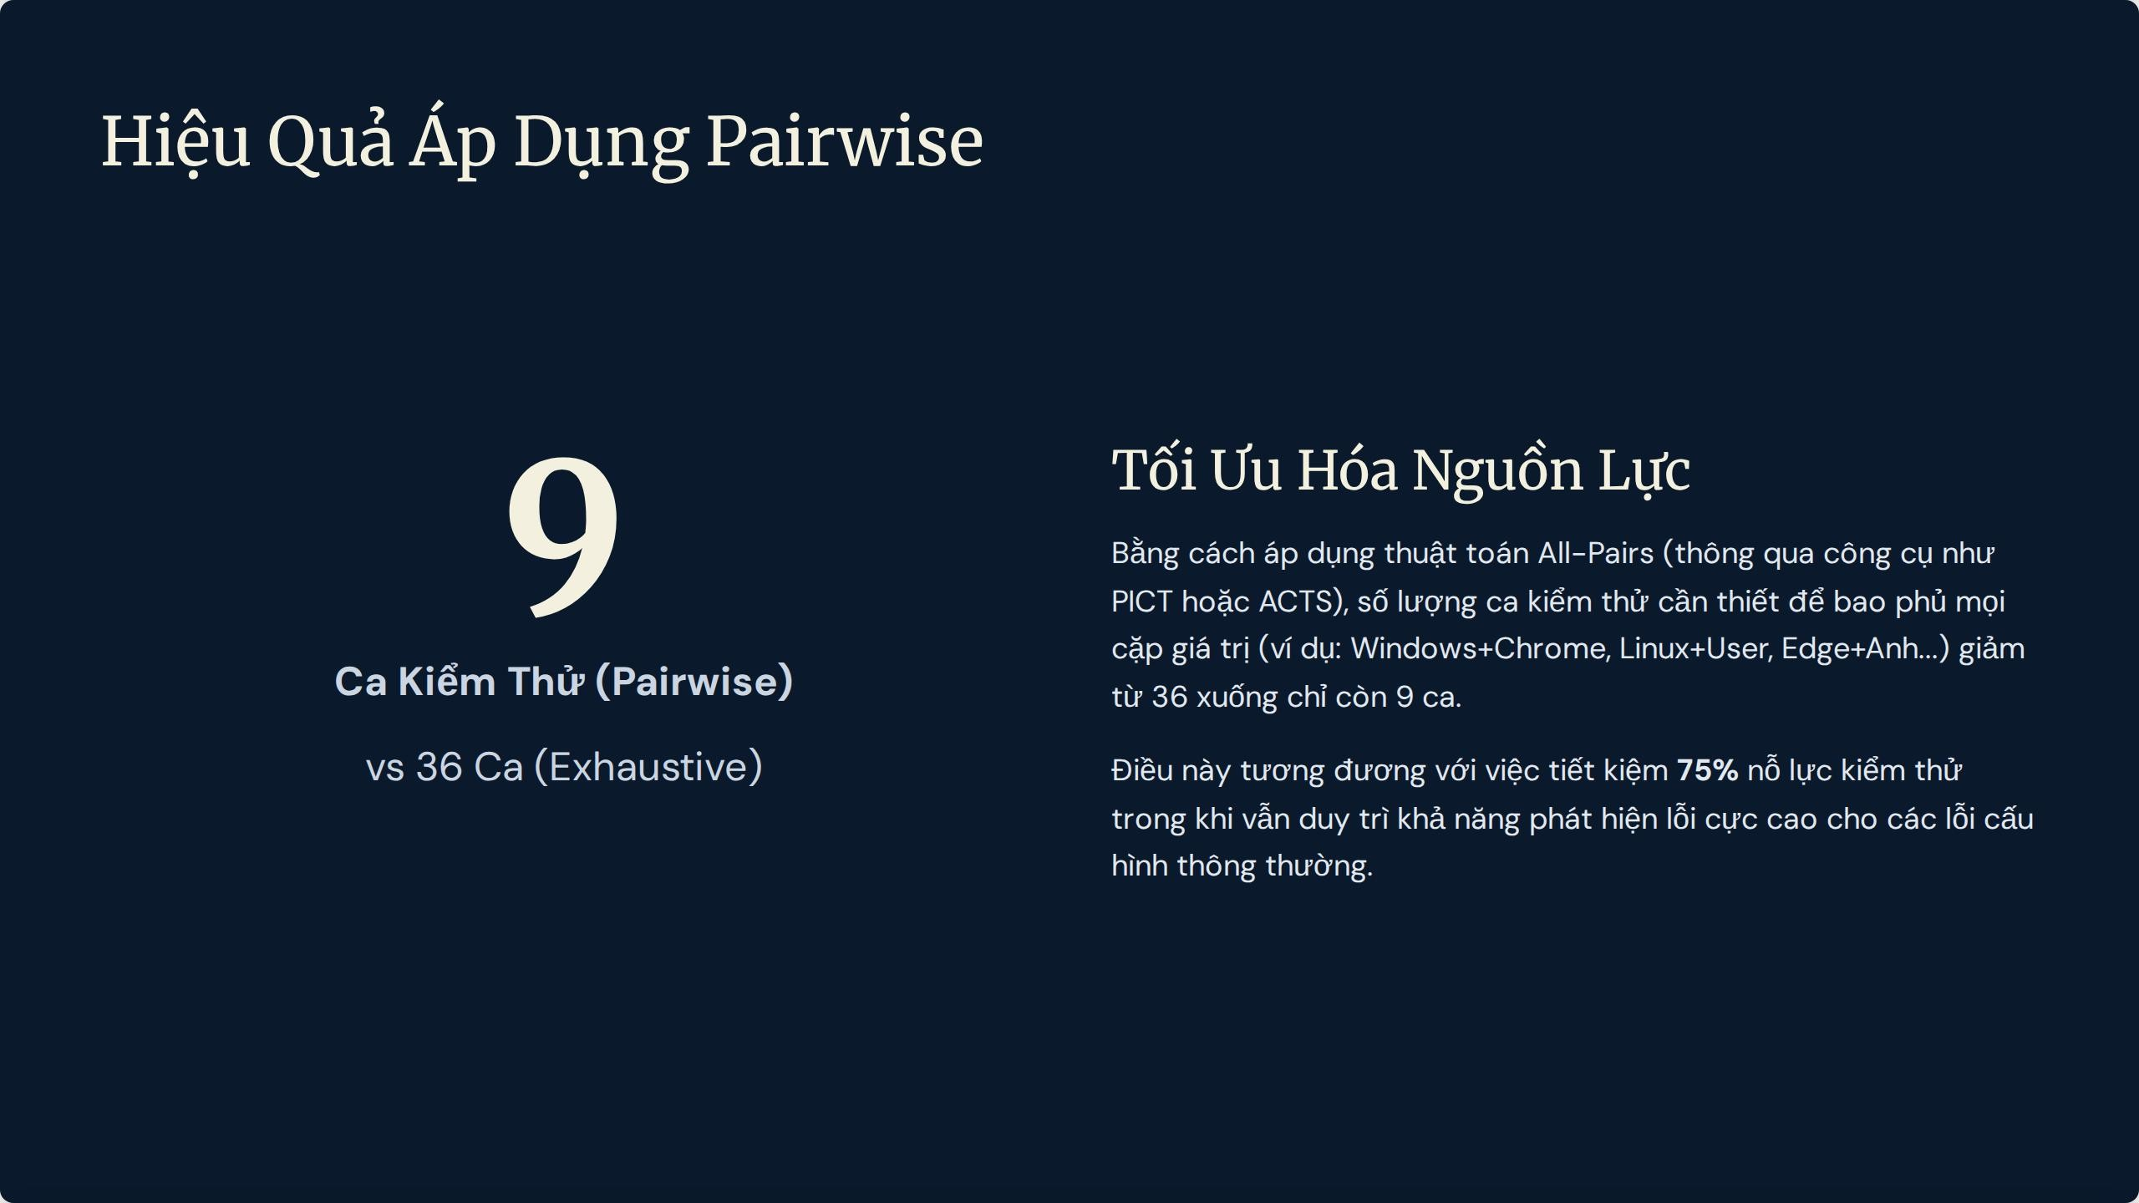

Slide 13
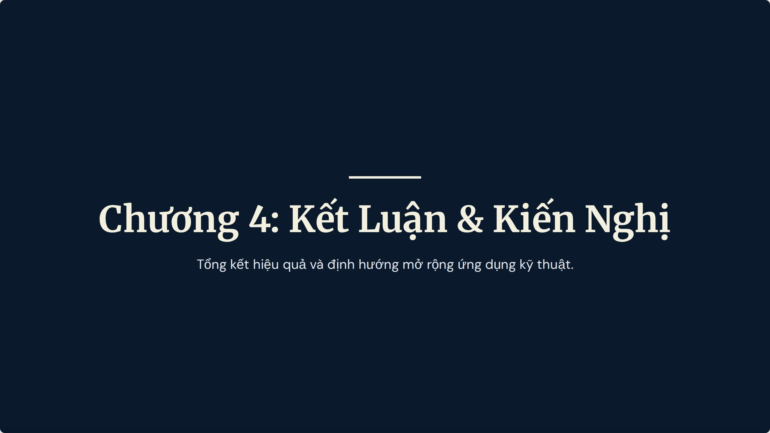

Slide 14
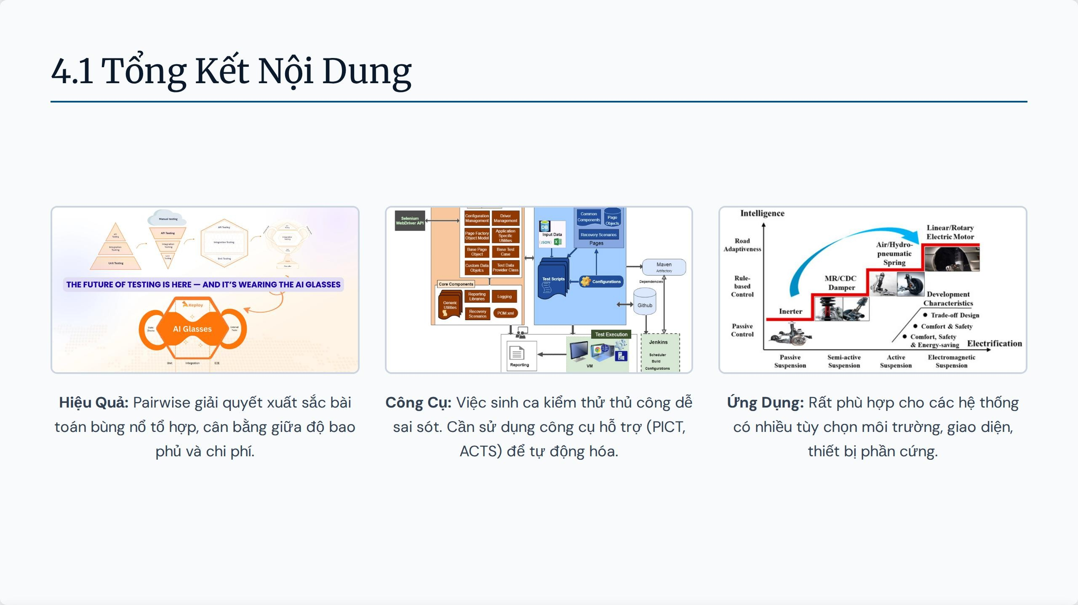

Slide 15


